Slide 1


慈濟基金會 x PaGamO
遊戲化環境教育與防災知識宣導
班級小型環保防災電競賽

Slide 2


拓張領地 拓展知識領域 環境教育 防災知識
遊戲中學習 生活中實踐
Notes:
內文詳細說明

Slide 3
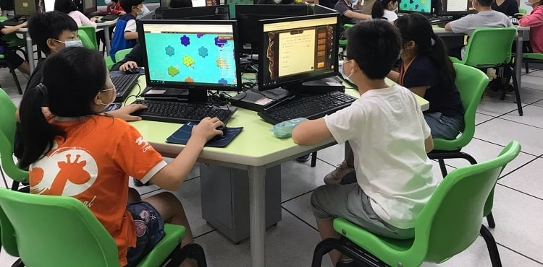
班級競賽之盾—環保防災小型電競賽流程
➊環保防災遊戲介紹
➋體驗競賽之盾
➌學童立志環保行動
➍頒獎冠軍季軍亞軍
➎從校內盃到縣市盃
➏縣市盃到國際盃

Slide 4
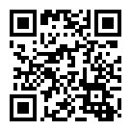


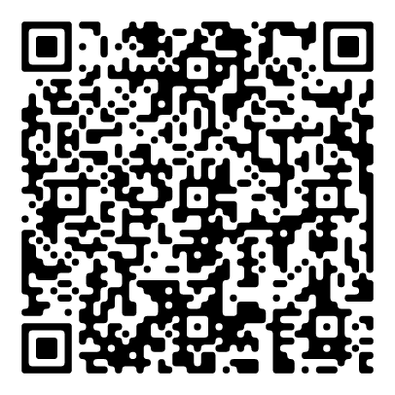

慈濟 X PaGamO 遊戲化學習平台環保防災知識
https://www.pagamo.org/course/TZUCHIEP
環境教育題 | 臺灣師範大學環境教育研究所 葉欣誠教授出題
災害防救題 | 內政部消防署出題
防疫知識題 | 慈濟醫院醫師、慈濟大學教授出題
Notes:
內文詳細說明

Slide 5

慈濟 X PaGamO 遊戲化學習平台環保防災知識
九大主題 多元完整 | 珍惜水資源 | 災害防救 (含防疫知識) | 空氣污染
 | 海洋污染 | 循環經濟 | 資源回收
 | 氣候變遷 | 節能減碳 | 食物環保
題型豐富 | 是非題 | 選擇題 | 逾500題題量
題目語言 | 繁體中文版 | 簡體中文版 | 英文版
Notes:
內文詳細說明

Slide 6
進入班級前準備
準備工具：電腦、能上網(電腦教室)
入班志工：慈濟志工、 學校志工也可參與
如因疫情線上課程連結：請學校提供
獎品、打卡板：慈濟志工提供
主持、開設競賽之盾：由入班志工帶動
若班級數多，建議調整為同一天
題庫練習：慈濟提供進入練習之pdf教學檔
學生pagaｍｏ帳號註冊與題庫練習：請學校協助
校方寬頻上下載速度？

Slide 7

感恩！祝福平安吉祥！
版權聲明

